Slide 1
Выбирая спорт, мы выбираем здоровье !

Slide 2
Здоровье – это бесценный дар, которым наделяет человека природа. И только от нас , от нашего образа жизни зависит то, каким оно будет на протяжении всей жизни . Без здоровья очень трудно сделать жизнь интересной и счастливой. Здоровье — это красиво. Быть здоровым — модно. Но в жизни каждого человека есть слабости, которые нужно преодолевать. Курение, алкоголизм, наркомания – это пороки, которые наказываются потерей здоровья! И очень важно, что тем раньше осознаешь, тем лучше.

Slide 3
Здоровый образ жизни (ЗОЖ) – это образ жизни, основанный на принципах нравственности, рационально организованный, активный, трудовой, закаливающий и, в то же время, защищающий от неблагоприятных воздействий окружающей среды, позволяющий до глубокой старости сохранять нравственное, психическое и физическое здоровье.

Slide 4
По определению Всемирной организации здравоохранения (B03)
«здоровье - это состояние физического, духовного и социального благополучия, а не только отсутствие болезней и физических дефектов".
Можно говорить о трех видах здоровья: о здоровье физическом, психическом и нравственном (социальном):
Физическое здоровье - это естественное состояние организма, обусловленное нормальным функционированием всех его органов и систем. Если хорошо работают все органы и системы, то и весь организм человека (система саморегулирующаяся) правильно функционирует и развивается.
Психическое здоровье зависит от состояния головного мозга, оно характеризуется уровнем и качеством мышления, развитием внимания и памяти, степенью эмоциональной устойчивости, развитием волевых качеств.
Нравственное здоровье определяется теми моральными принципами, которые являются основой социальной жизни человека, т.е. жизни в определенном человеческом обществе.

Slide 5
Польза спорта
Регулярное выполнение физических упражнения способно:
снизить степень беспокойства;
помочь более эффективно справляться со стрессом;
повысить самооценку и укрепить уверенность в собственных силах;
помочь расслабиться, сделать сон более спокойным;
между физическим и умственным состоянием существует прямая взаимосвязь. Приток крови к мозгу, вызванный выполнением физических упражнений, помогает мыслить яснее и принимать более взвешенные решения.

Slide 6
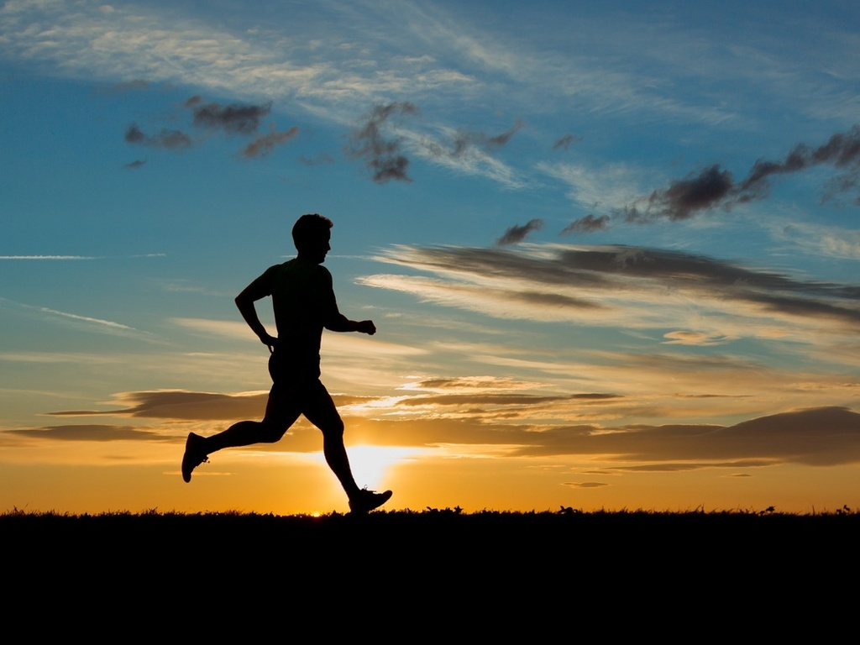
Систематические тренировки укрепляют мышечную систему, служат профилактикой застойных явлений в легких, улучшают циркуляцию крови в сосудах. Люди, регулярно занимающиеся физическими упражнениями, имеют хорошую память, высокую работоспособность и хороший иммунитет.

Slide 7
Физические упражнения формируют хорошую фигуру и улучшают цвет лица, повышают самооценку и формируют крепкие мышцы и кости, повышают сопротивляемость болезням, укрепляют иммунную систему, снимают стресс, улучшают деятельность мозга, снимают усталость и нервное напряжение, способствуют пищеварению и вызывают аппетит
4 часа — это минимально необходимый объем суточной физической активности человека. Если же человек малоподвижен, он уязвим перед многими болезнями.

Slide 8
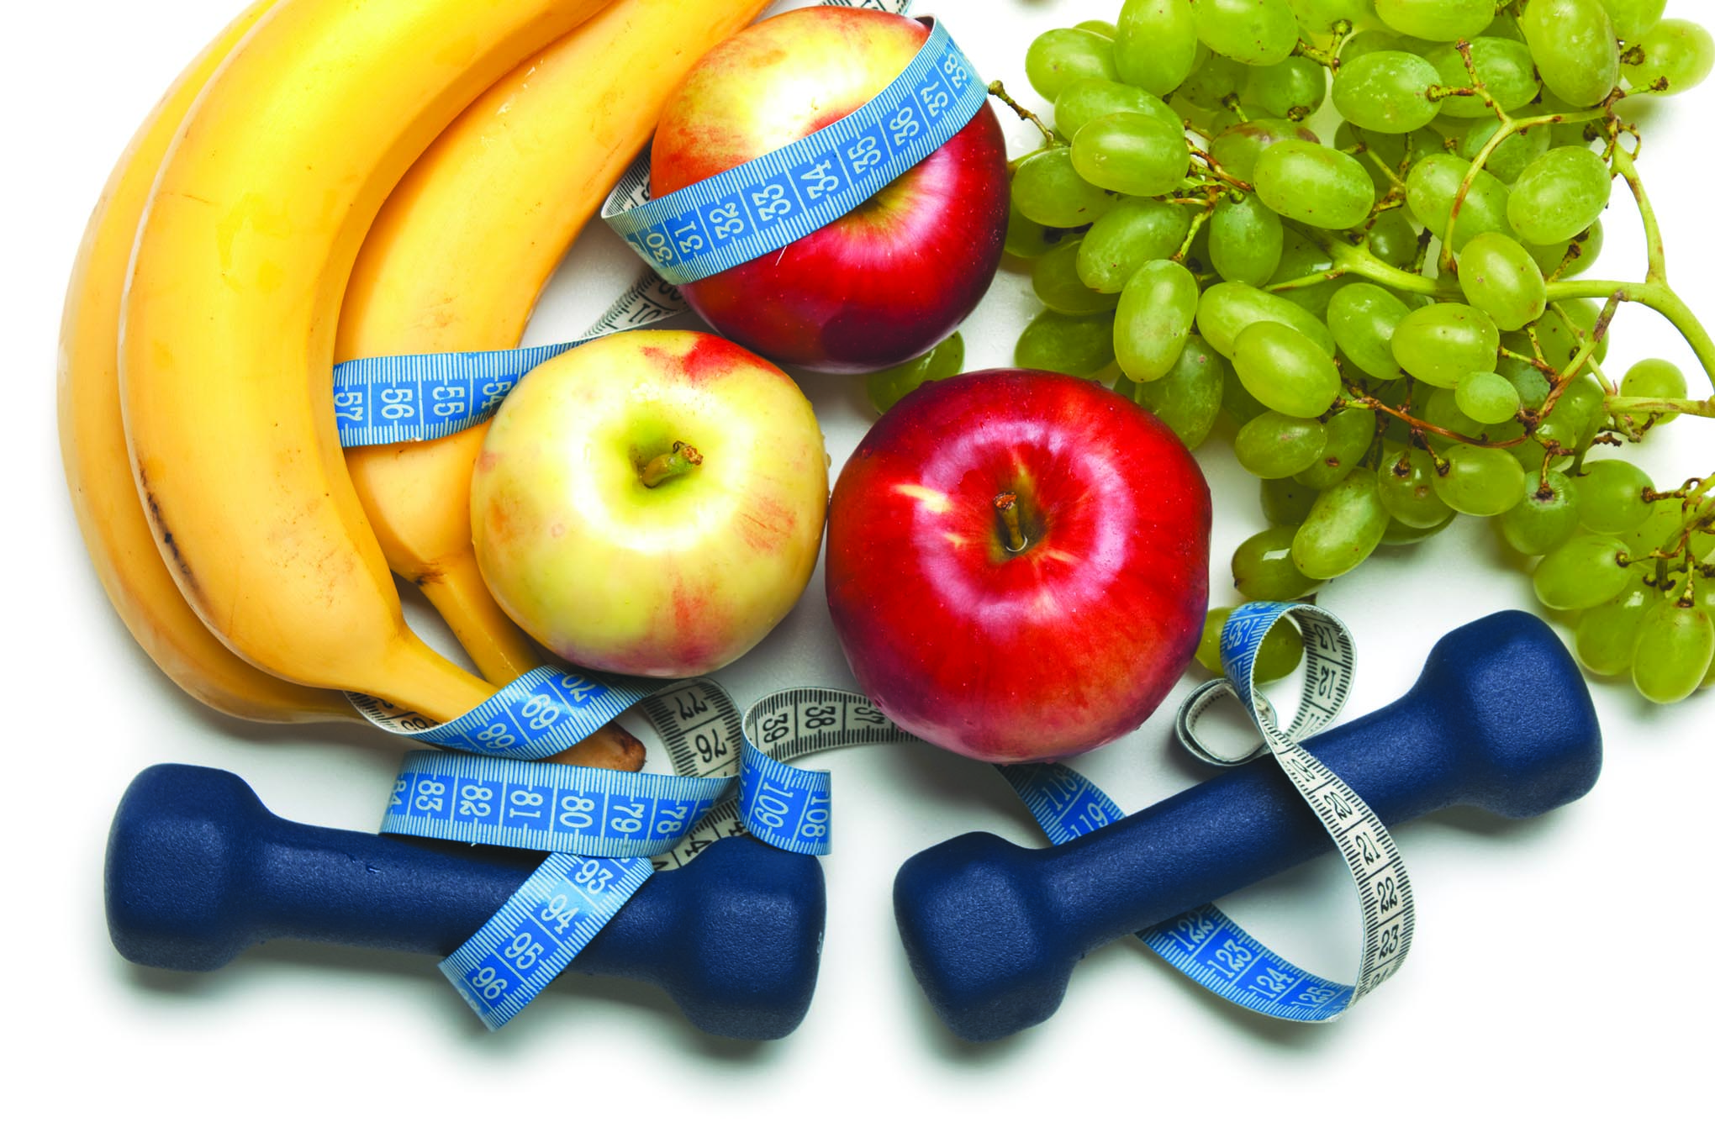
Спорт помогает сохранить и улучшить здоровье.
Здоровый образ жизни обязательно включает в себя: позитивное мышление;
активную жизненную позицию;
способность достигать психической и душевной гармонии в жизни;
быть удовлетворенным своей работой, хобби;
здоровое полноценное питание;
отдых;
исключение из жизни саморазрушительных моделей поведения: алкоголизма,
табакокурения, наркомании.

Slide 9
Влияние различных видов спорта на организм:
Бег – один из самых эффективных видов спорта. В нем задействованы почти все группы мышц. Занятия бегом укрепляют сердечно-сосудистую систему, нормализуют кровообращение, улучшают функцию дыхания и повышают выносливость. Также во время пробежек снижается уровень вредного холестерина.
Плавание поможет укрепить мышечную ткань, суставы, избавит от проблем с позвоночником, поддержит работу сердца и легких. Помимо этого, физические нагрузки в воде станут прекрасной профилактикой варикоза и ускорят процесс выведения из организма шлаков и токсинов.
Теннис тренирует практический всю мускулатуру нашего тела. Во время занятий укрепляется сердце, кости, улучшается кровообращение, развиваются внимание и координация движений.
Различные виды единоборств помогут укрепить кости скелета, пропорционально развивается мышечная масса, повышается выносливость, укрепляются сердце и сосуды, улучшаются кровообращение, работа дыхательной и нервной систем.
Занятия в тренажерном зале (силовые нагрузки) станут прекрасной разрядкой после напряженного рабочего дня. Вы сможете повысить выносливость, в разы увеличить мышечную силу, избавиться от лишнего веса, поддержать сердечно-сосудистую систему и стабилизировать давление. Во время тренировок хорошо укрепляется мышечно-хрящевая ткань и скелет, улучшается осанка, развивается гибкость и ловкость.

Slide 10
Спорт очень важен для человека - он поддерживает как физическое, так и психологическое здоровье. Отсутствие же физической активности приводит к разного рода заболеваниям. Следовательно, каждый человек должен выделить время для спорта, чтобы быть здоровым и счастливым!
Выбирай спорт! Выбирай здоровье!

Slide 11
Спасибо за внимание

